Slide 1

搜谷技术
搜谷技术搭建概述（一期）

Slide 2
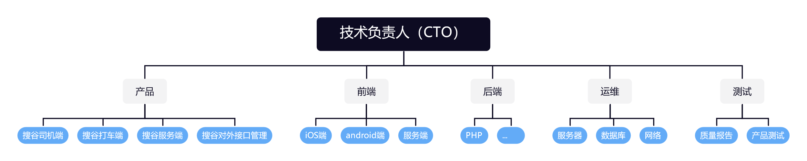
一期组织架构

Slide 3
一期技术执行方案概括
PHP修复方案：
Step1：维护启动基础语言环境(包括：硬件环境，软件环境，写入等开放环境)
Step2：寻找完善网约车相关文档，结构（通过域名，网络架构跟踪，抓包等方式，不局限使用方案。）
Step3：寻找相关源码，阅读调试部署（实在不行，动用一切力量利用反扒等方式不局限与一种方式得复原源代码）
Step4：匹配各个子业务线（包括：订单系统，打车系统 ，客户系统，司机车辆系统，运营系统，支付系统，交委相关等等）
Step5：测试修改更新相关新增业务（例如：交委相关更新接口，高德地图相关更新接口，支付相关更新接口）
Step6：测试完善交付整个网约车系统
JAVA采购部署方案：
Step1：技术沟通(明细：相关附件)
Step2：商务沟通
Step3：供应商部署，技术全程参与（调通为止）
Step4：需求改造，技术全程参与
Step5：交接代码，技术全程参与
Step6：测试完善，技术全程参与
Step7：交付完成
执行原则：
前后并行，优先调通PHP修复方案，及时准备JAVA相关方案的备选或更替工作，为之后的业务增量改进提供相关技术支撑；
执行修复过程，不局限与方案方式，以修复通过为主要目的和作业标准；

Slide 4
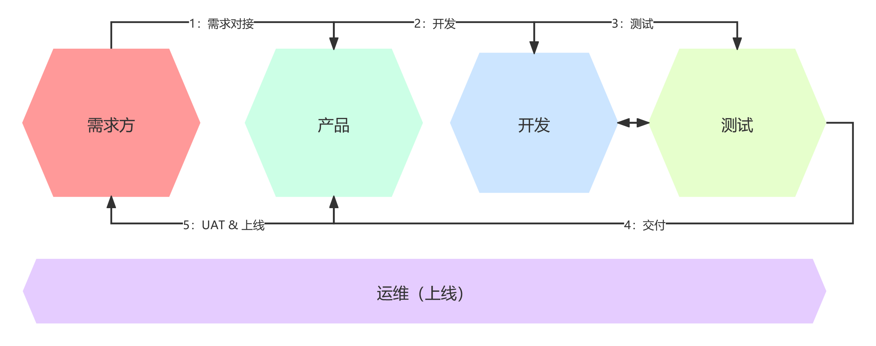
团队产出流程

Slide 5
一期组织架构配置说明
人员配置（最低配置）（按需递补）
人员工作
产品：1人
设计：1人
运维：2人（负责办公，服务器，网络，数据库等）
后端开发：PHP 5人，JAVA 1人
前端开发：Android 2人，iOS 0人
测试：1人
产品：负责现有整体产品的整理和改造
运维：负责硬件资源的配置，负责上下线的运维，负责线上业务的运维，负责开发等资源的分配等
开发：负责相关项目的日常运维，负责日常问题的解决，负责新需求的开发
测试：负责对开发和问题修复等产品问题的测试工作和回归工作

Slide 6
团队作业列举
生产作业：团队整体按流程组织产出任务的执行，全体配合
运维作业：产品，测试等人员主要负责日常线上的稳定运行，其他岗位辅从。线上问题优先解决
代码管理：代码上下线流程管理，代码安全管理（明细附件）
团队组织：周期性团队周日报汇报，周会等
生产模式：组织瀑布开发，敏捷开发等生产模式，积极跟进公司业务要求，保证团队产出
安全培训：定期对团队做安全培训，保证公司安全利益（方案的泄露，数据的安全等）
人员管理：团队人员的进出递补
团队建设：定期按集团规章以内，进行团队建设搭建和策划
备注：未列举详细执行过程

Slide 7
技术团队责任
完善修复或者搭建1.0版本的公司主业务线（网约车相关所有）
调研产品需求（对内对外）
生产迭代
维护数据安全
维护产品方案安全
负责公司需求
负责公司应急响应
从技术角度为公司的发展做出贡献
负责所有技术、平台等安全稳定

Slide 8

祝好！ Thanks！ 文甲东

